Slide 1
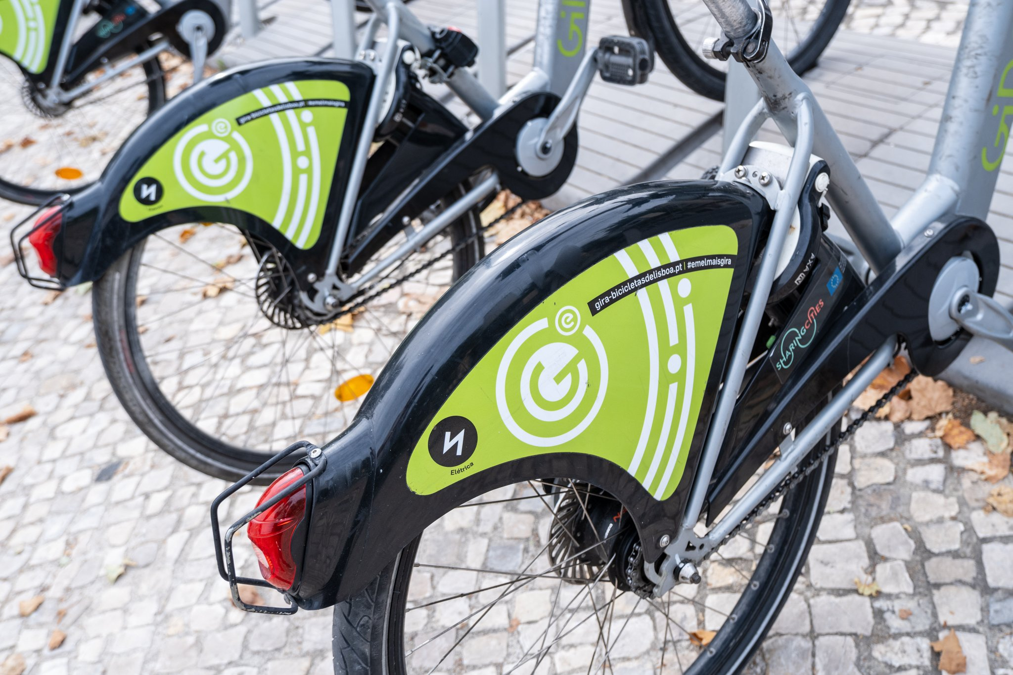
Gira Bikes Lisbon Project
A integração da rede GIRA na rede de transportes públicos e ciclovias do concelho de Lisboa

Slide 2
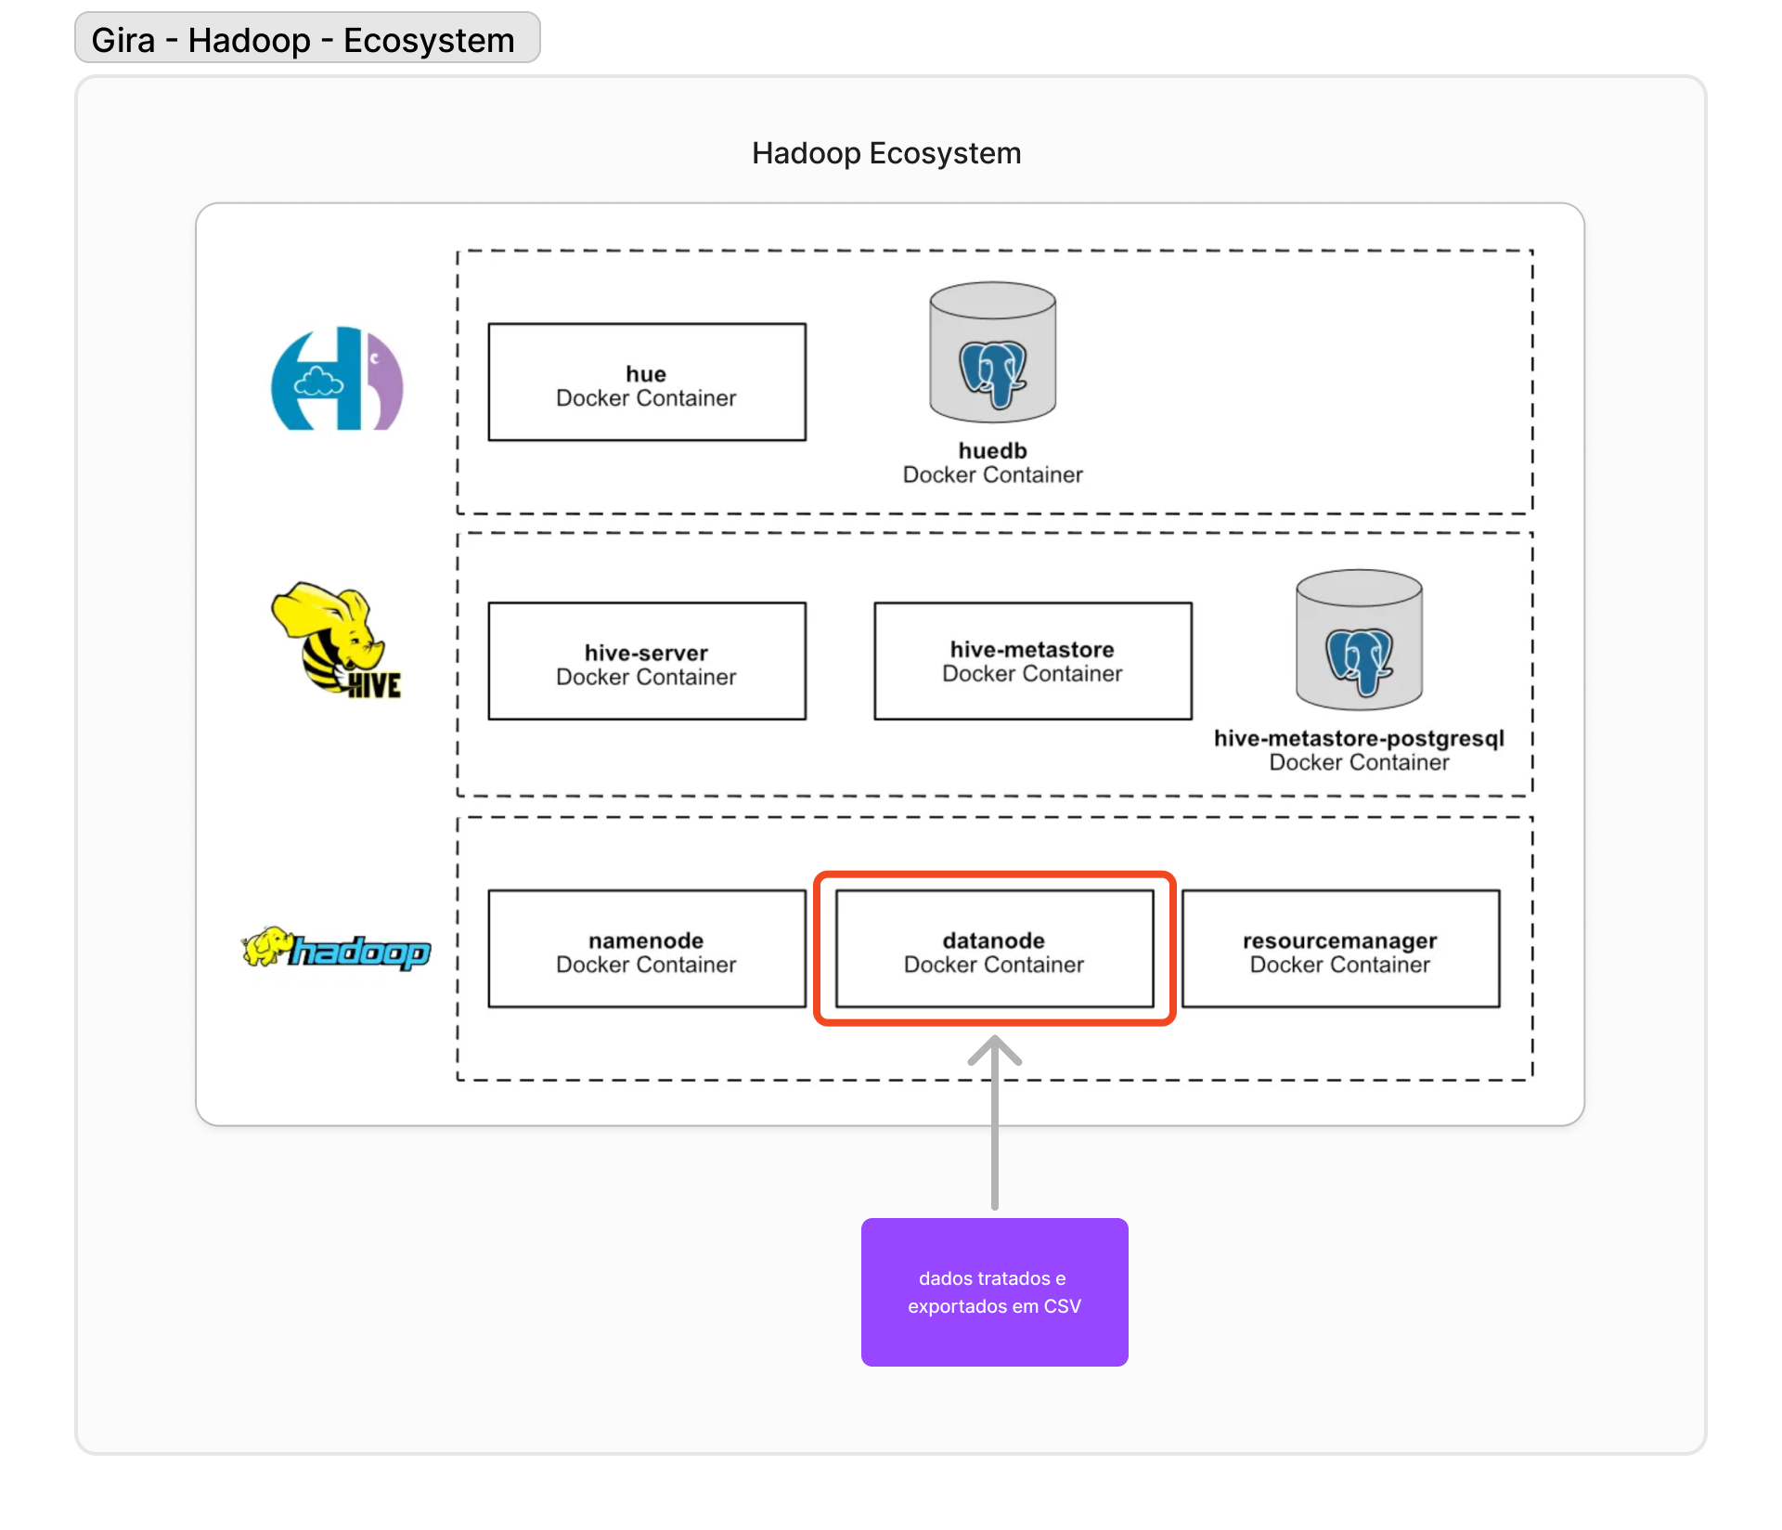
Contexto

Slide 3
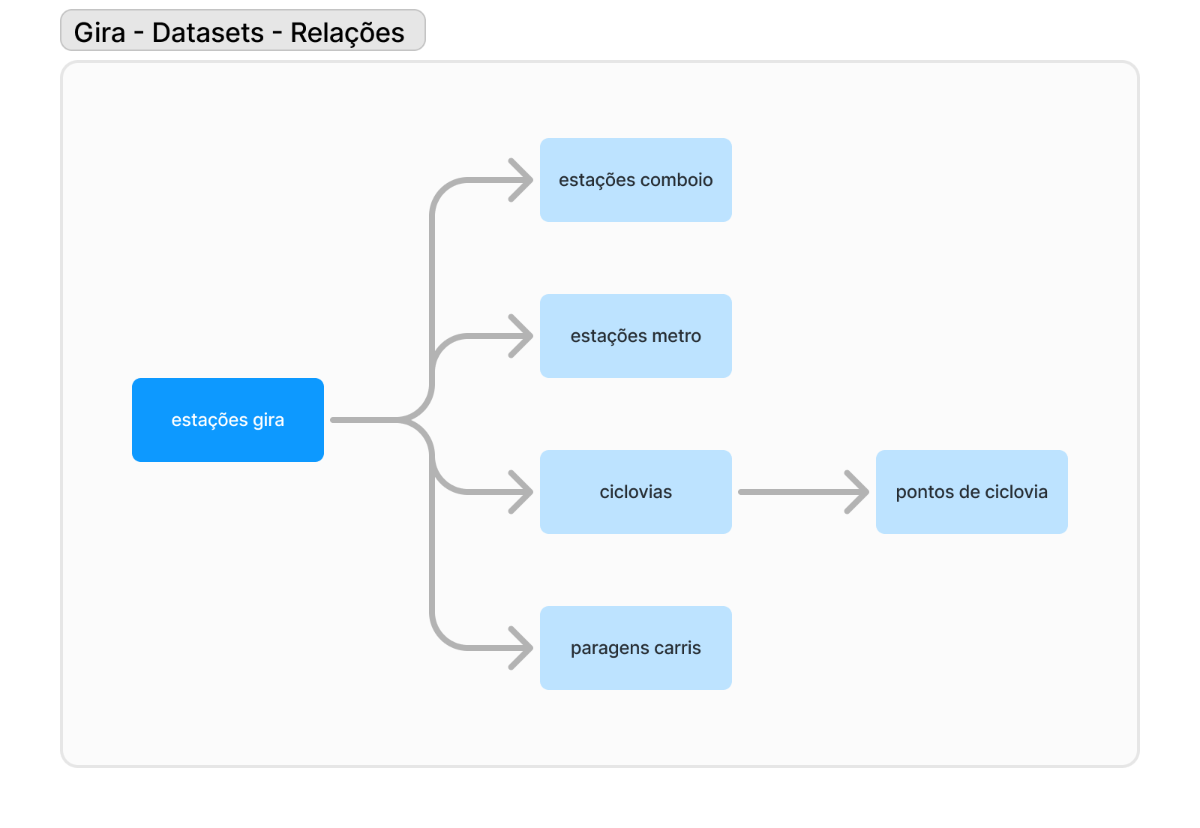
Datasets

Slide 4
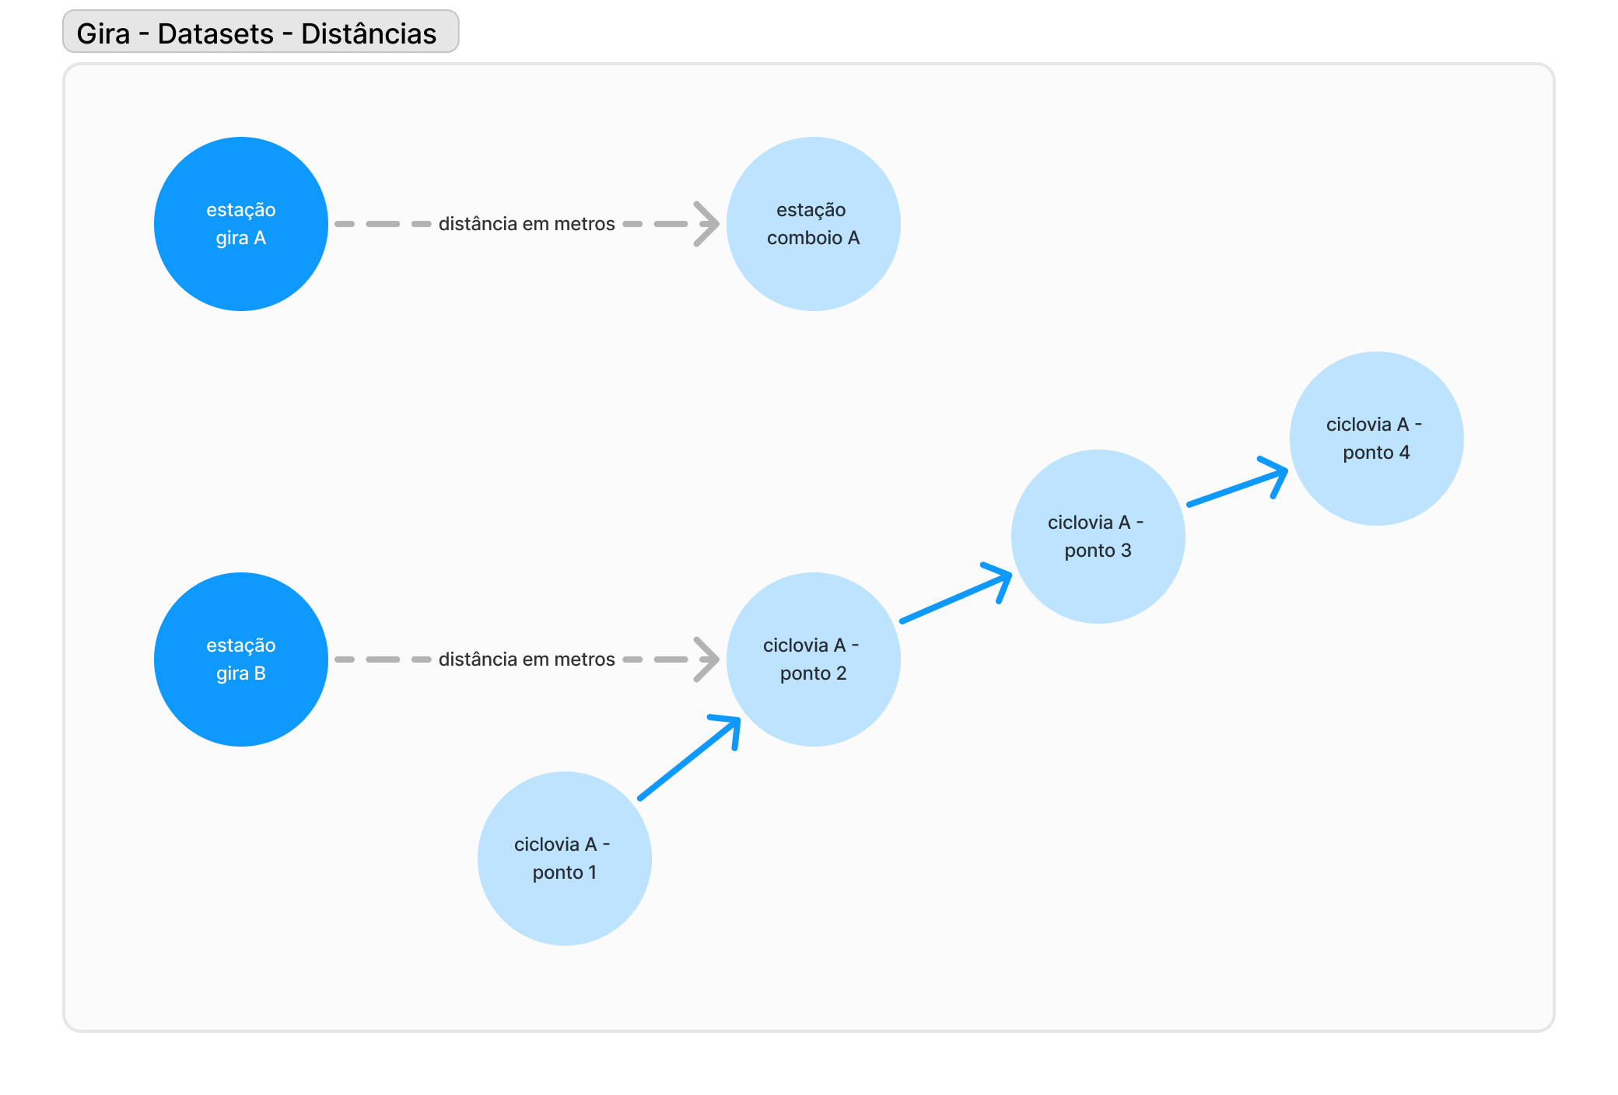
Cálculo Distâncias

Slide 5
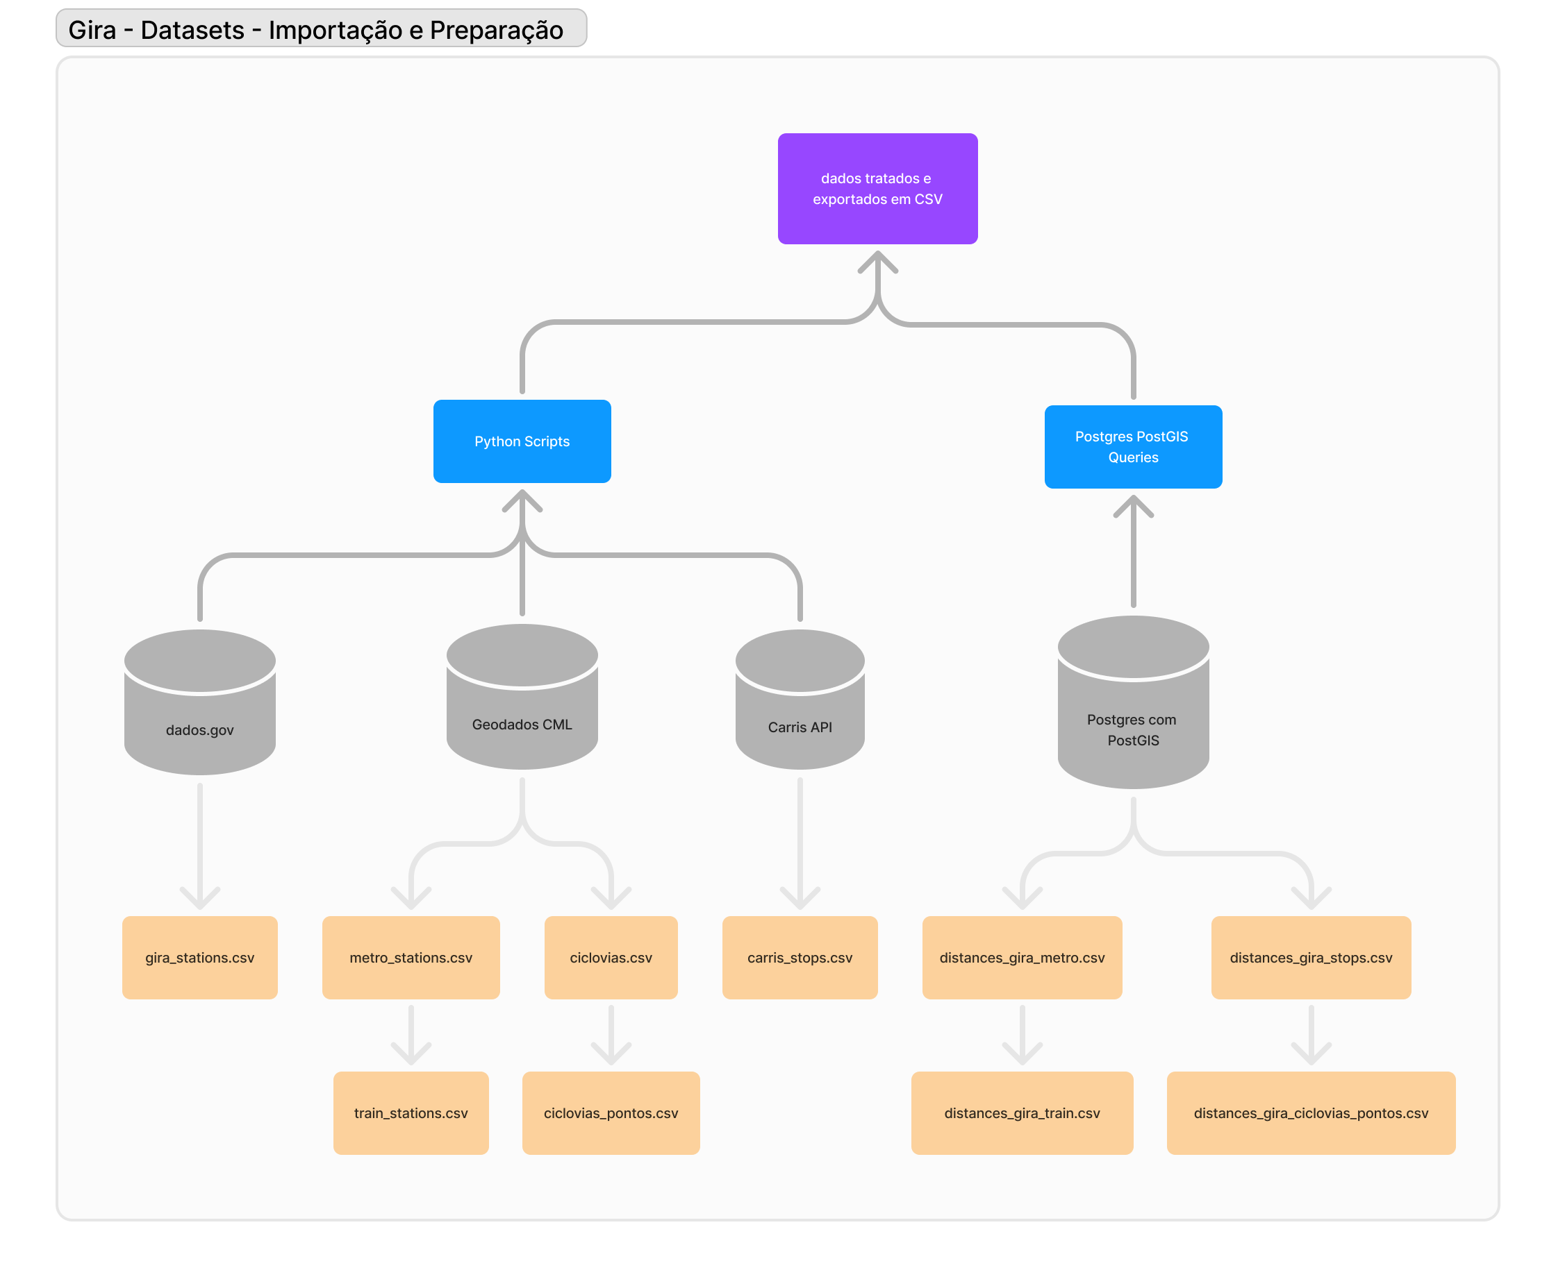
Preparação

Slide 6
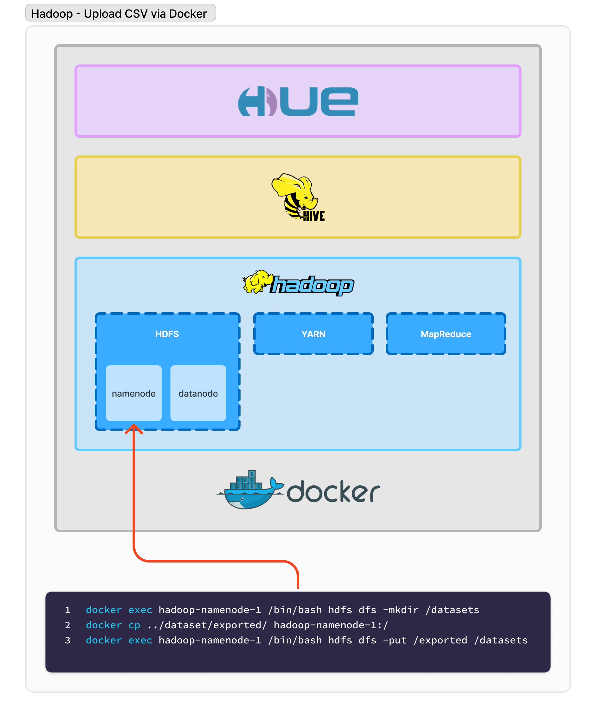
Upload via Docker

Slide 7
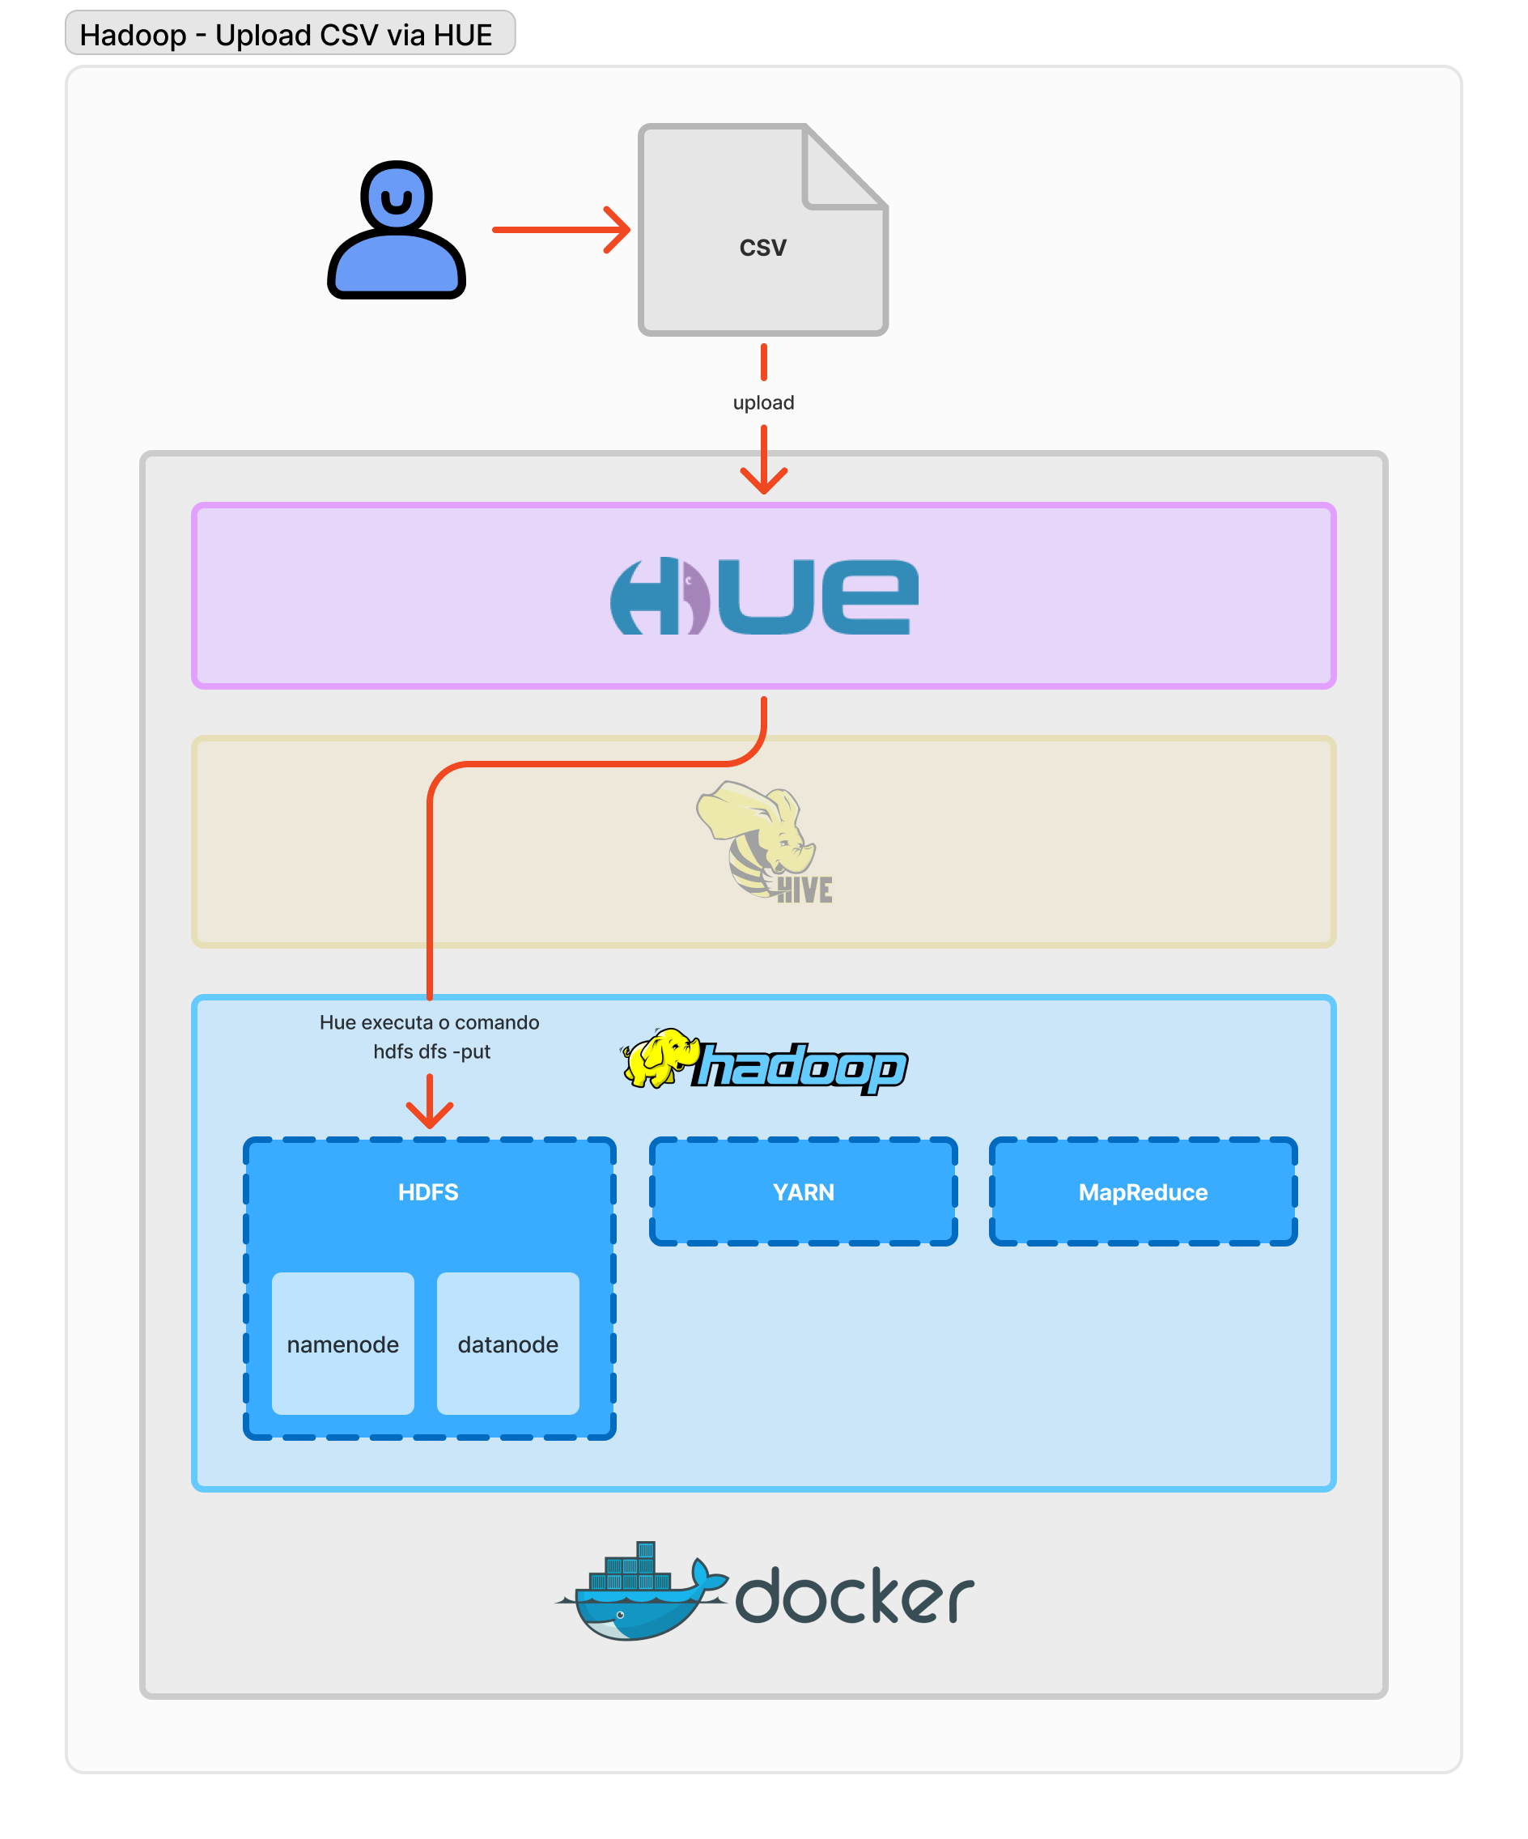
Upload via Hue

Slide 8
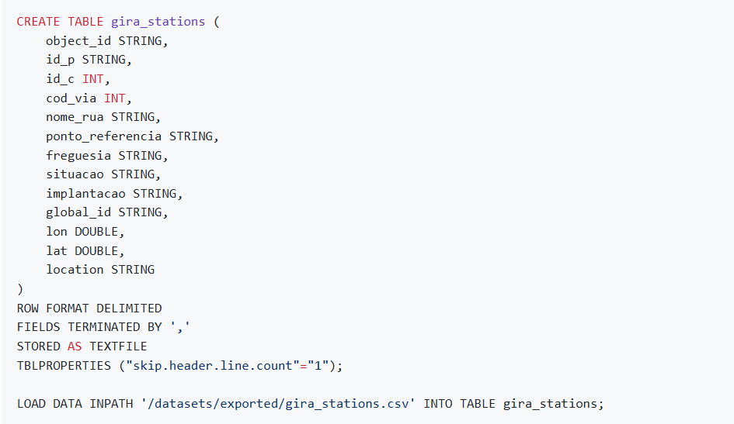
Criar Tabela no Hive através de Hue

Slide 9
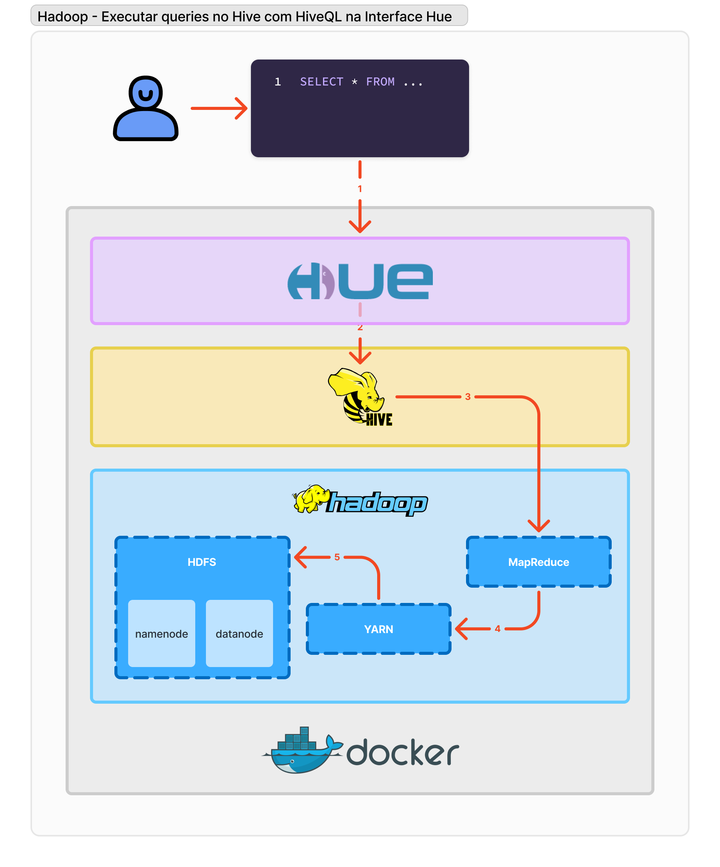
Executar queries no Hive através de Hue

Slide 10
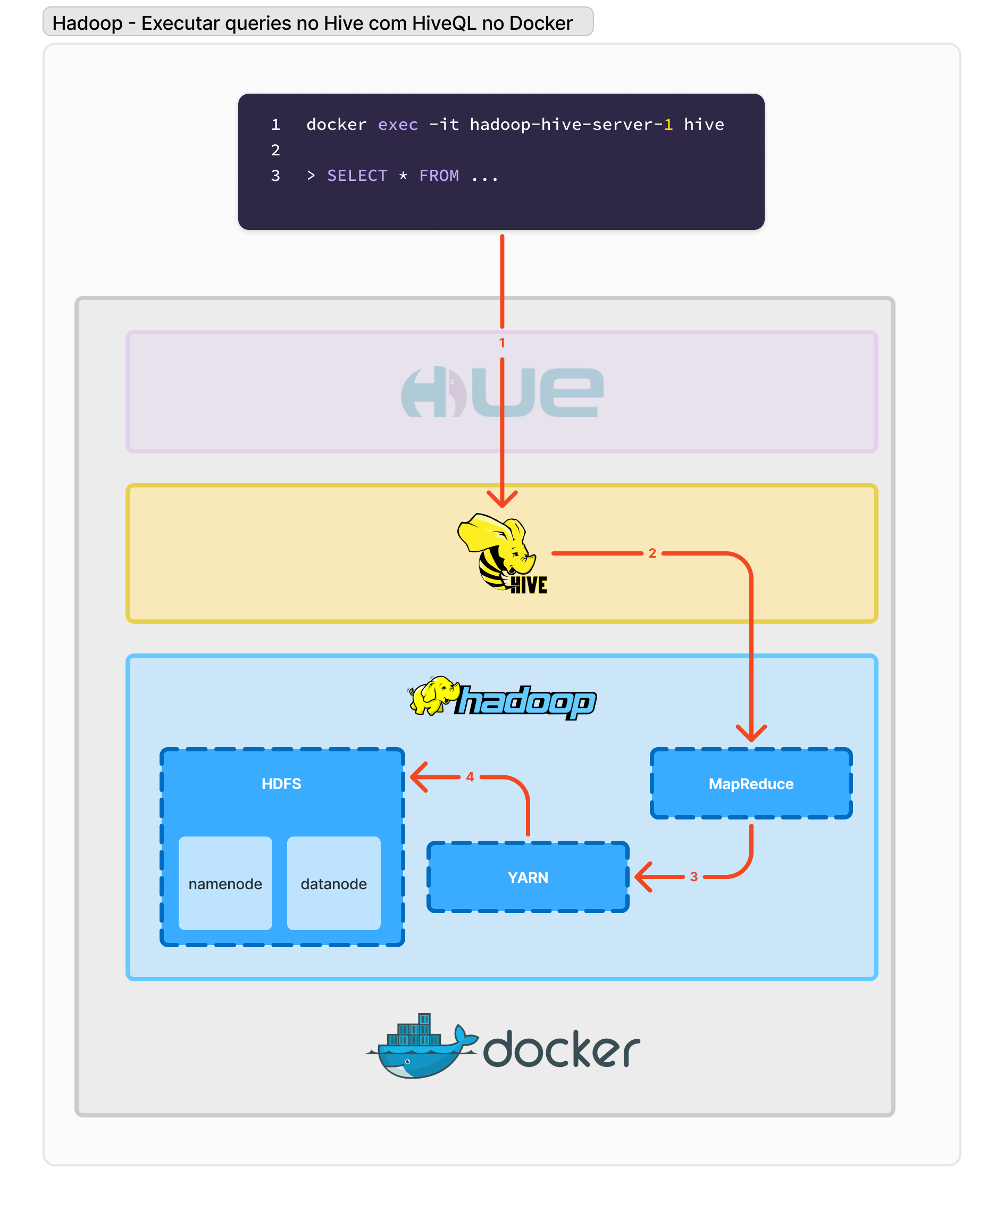
Executar queries no Hive através de Docker

Slide 11
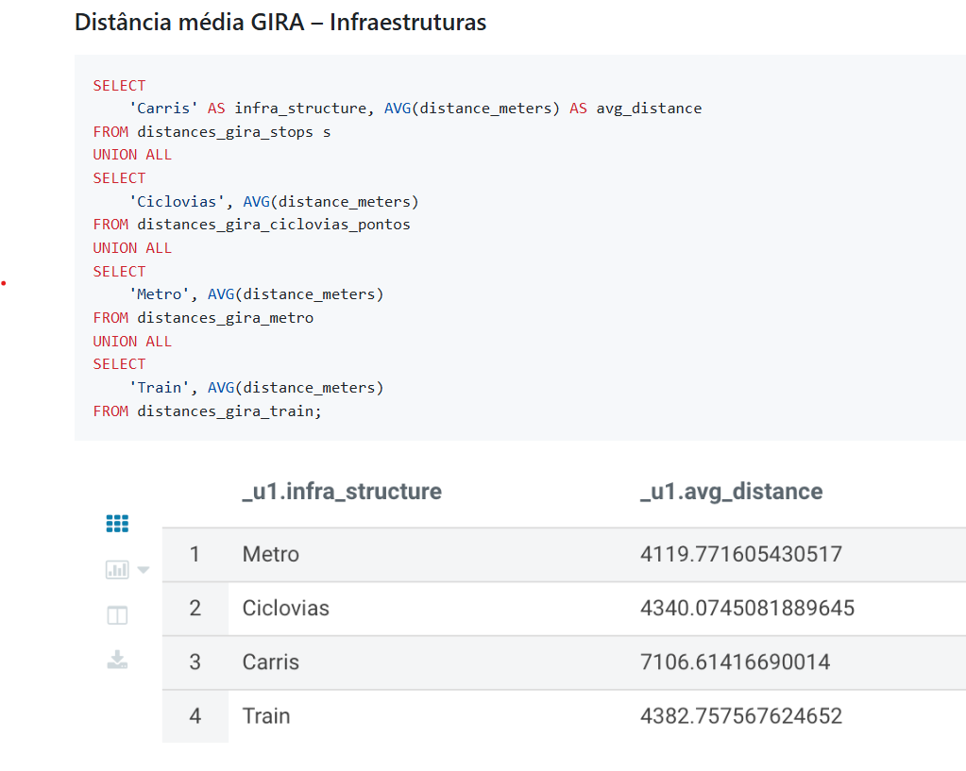
Exemplo de Query

Slide 12
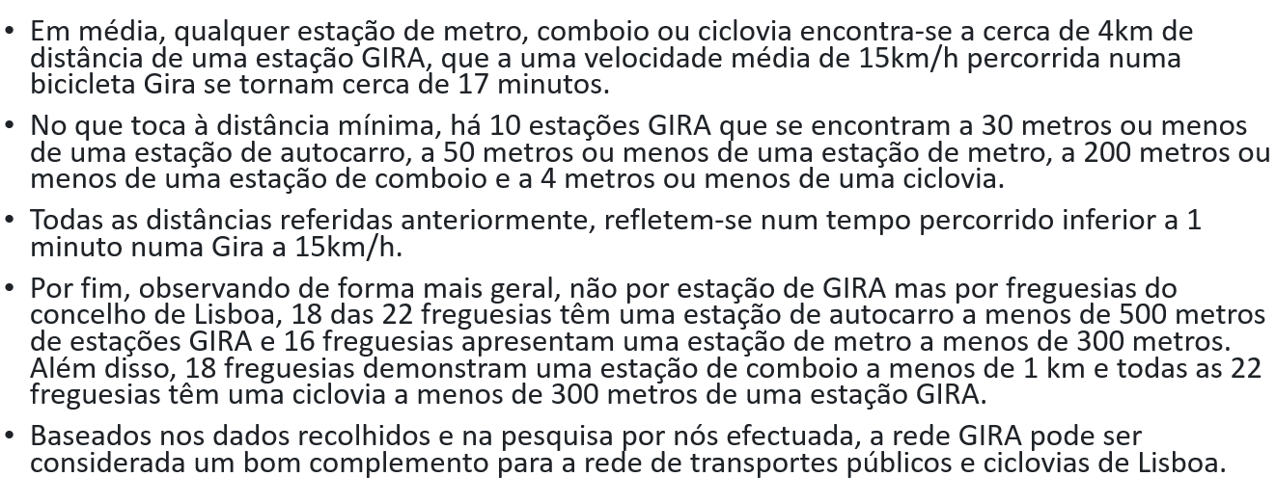
Resultados

Slide 13
Questões?
Base de Dados Distribuídas Avançadas
Guilherme Silva – 126608
Tiago Ferreira – 37952
Data: 10/12/2024

